Slide 1
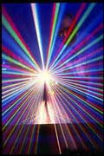
波动光学

Slide 2
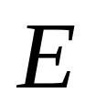
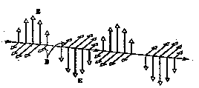

光的干涉
一、光的本性:
1、光是电磁波的一种，是眼睛可见的电磁波。光在真空中以速率 c 传播。
2、电磁波是横波，传播过程中电场与磁场及传播方向相互垂直。引起视觉感受的是电场E。
3、可见光的波长在400-760nm。光在真空中波长为λ，则在介质中传播时波长为λ/n。(n=c/v是介质的折射率）
4、现代物理已证明光也具有粒子性。
c

Slide 3

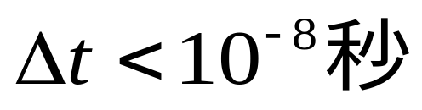
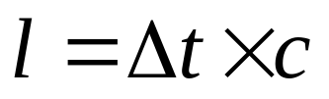

二、产生相干光的条件
两束光1.频率相同；
4.光程差不太大；
2.振动方向一致；
5.光强差不太大。
3.有恒定的相位差；
二、原子发光机制
当原子吸收外界能量后，由低能级跃迁到高能级，但在高能级不稳定，又会从高能级跳回低能级。
能级跃迁辐射
高能级E₂
光波列长度
光子
低能级E₁

Slide 4
注意
1.原子发光的时间很短，只有10⁻⁸秒。
2.各原子发光（在时间以及振动方向）是随机的，不同的波列无固定相位差。
两个频率相同的钠光灯不能产生干涉现象。
无干涉现象

Slide 5
一、杨氏双缝干涉装置
r1
P
S1
x
S
a
o
点光源
r2
I
S2
D
光强分布
单缝
双缝
干涉条纹
屏

Slide 6

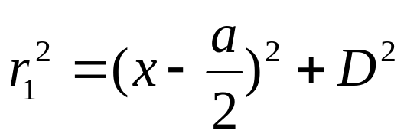
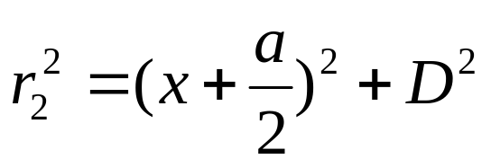
二.两条光线的光程差
δ=r₂-r₁
r1
P
S1
x
S
Q
a
o
点光源
R
r2
I
S2
D
单缝
双缝
屏

Slide 7
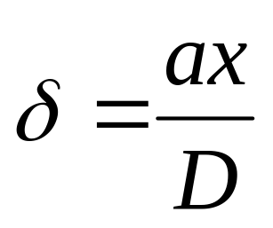
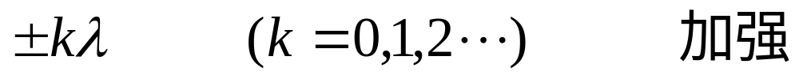
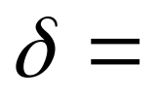
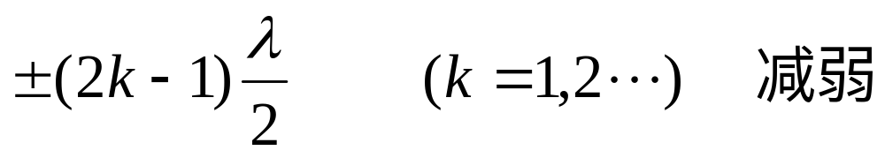
δ=r₂－r₁
r1
P
r₂-r₁ = δ=ax/D
x
a
o
光程差
r2
三.加强削弱条件
D

Slide 8
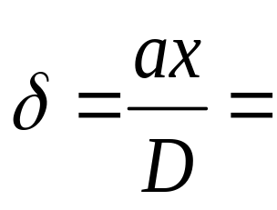
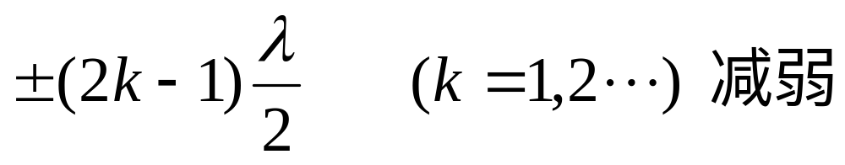
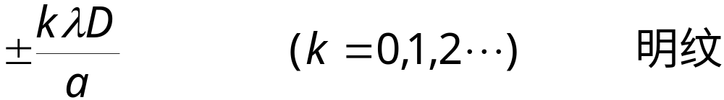

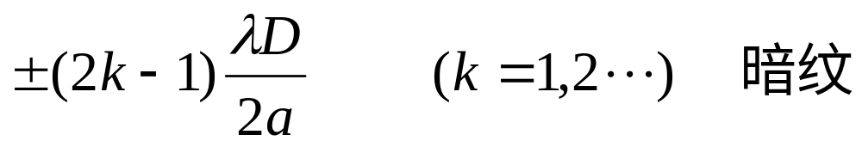
四.明纹、暗纹位置

Slide 9
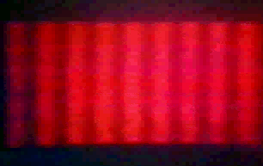
五、干涉条纹图样
632.8nm的氦氖激光器产生的干涉条纹
589.3nm的钠黄光产生的干涉条纹

Slide 10
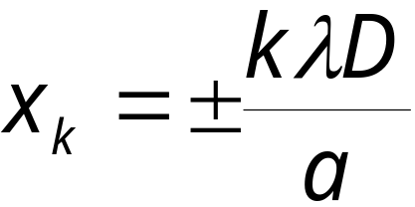
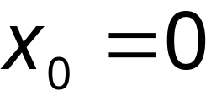
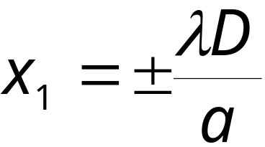
六、讨论
明纹
1.明纹位置
k=0时：
零级明纹位于屏幕中央，只有一条
O
0
I
k=1时：
1级明纹有两条，对称分布在屏幕中央两侧。
其它各级明纹都有两条，且对称分布。

Slide 11
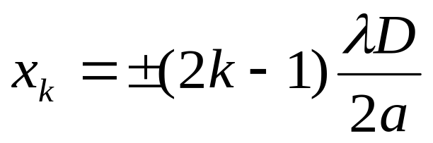
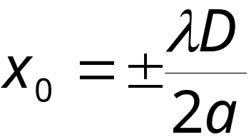
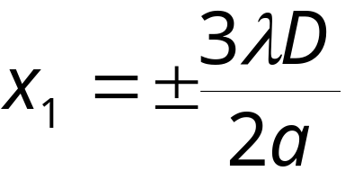
2.暗纹位置
暗纹
明纹
k =1时：
4
4
3
1级暗纹有两条，对称分布在屏幕中央两侧。
3
2
2
1
1
k =2时：
O
0
I
1
1
2级暗纹有两条，对称分布在屏
幕中央两侧。
2
2
3
3
4
4
其它各级暗纹都有两条，且对称
分布。

Slide 12
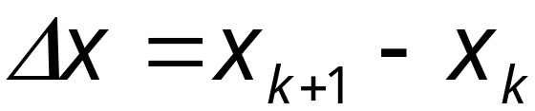
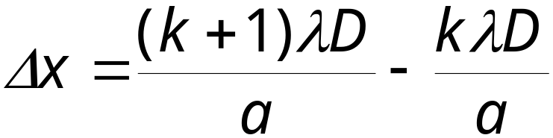
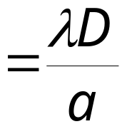
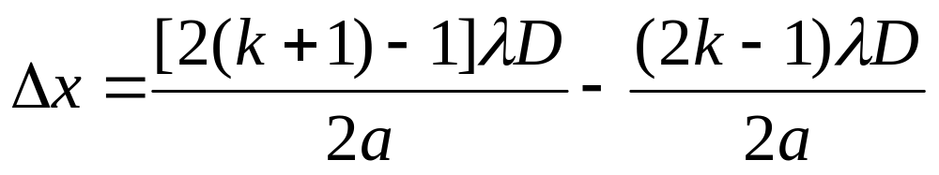
3.条纹间距
a.相邻明纹间距：
b.相邻暗纹间距：
可以看出相邻明纹与相邻暗纹的间距都相同，所以条纹明暗相间平行等距

Slide 13
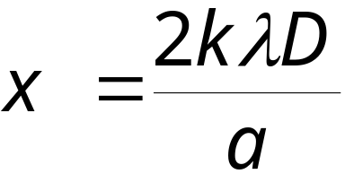
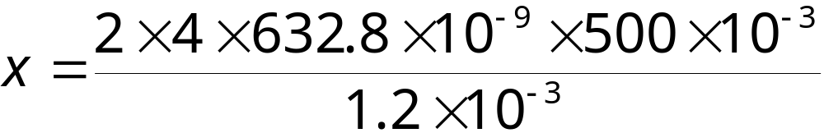

例1： 波长为 632.8 nm 的激光，垂直照射在间距为 1.2 mm 的双缝上，双缝到屏幕的距离为 500 mm，求两条第4级明纹的距离。
解：
由明纹公式：
两条 4 级明纹的距离为：
4
o
I
4

Slide 14










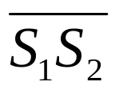
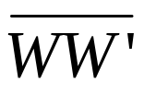


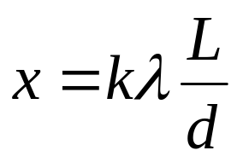

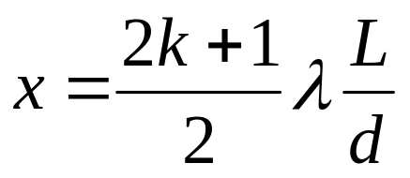
二 分波阵面干涉的其它一些实验
光栏
1 菲涅耳双面镜实验：
实验装置：
虚光源 、
平行于
屏幕上O点在两个虚光源连线的垂直平分线上，屏幕
上明暗条纹中心对O点的偏离 x为：
明条纹中心的位置
暗条纹中心的位置
结论：它也是分波阵面双光束干涉，是不定域干涉。

Slide 15








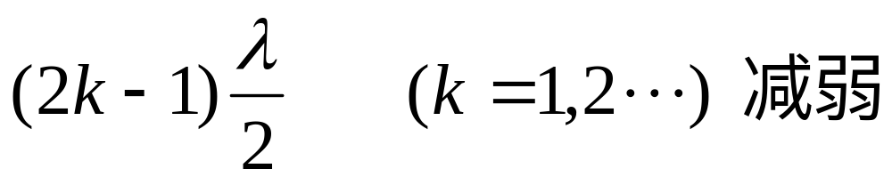

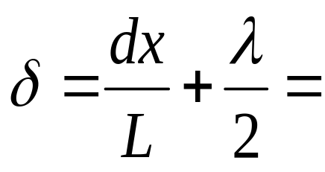

2 洛埃镜实验
光栏
当屏幕W移至B处，从 S 和 S’ 到B点的光程差为零，但是观察到暗条纹，
验证了反射时有半波
损失存在。
注意：s’的光程长于s的光程。
结论：它们是分波阵面双光束干涉。是不定域干涉。

Slide 16
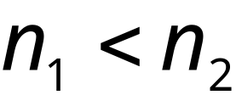


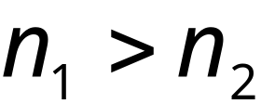


2.半波损失
光从光疏媒质进入光密媒质；
产生条件：
反射光中产生半波损失。
反射光存在半波损失
反射光无半波损失
而折射光都无半波损失

Slide 17
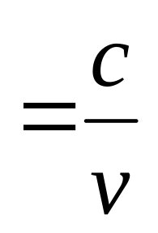
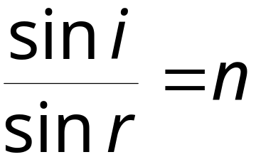
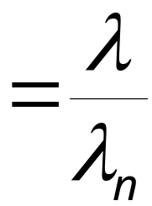
四、光程与光程差
1.光程 L
在真空中光的波长为 λ，光速为 C，进入折射率为 n 的媒质中后，波长λ_{n} , 光速为 v ,由折射定律可知：
由上式得：
λ_{n} =λ/n

Slide 18

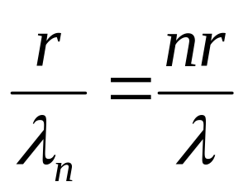


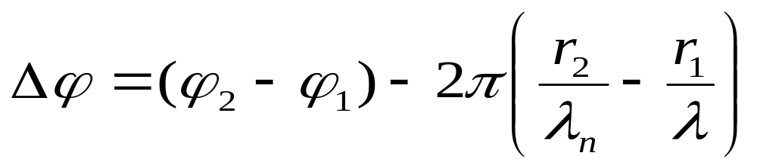
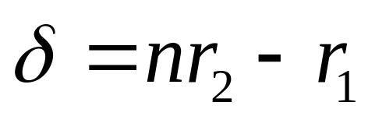
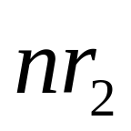

在媒质中光走的几何路程为 r，则传播了
个波长，
相当于真空中走的路程为：nr
定义光程：
光程为光在媒质中传播的几何路程与媒质折射率的乘积
位相差
光程差为：

Slide 19
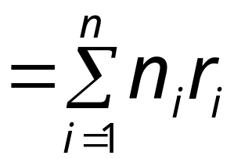
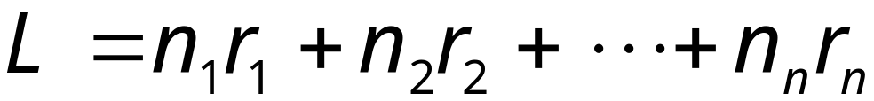
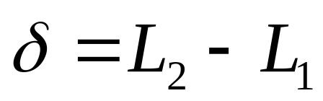
如果光线穿过多种媒质时，其光程为：
r1
r2
ri
rn
n1
n2
ni
nn
2.光程差
光程差为两束光的光程之差。

Slide 20
例2： 在双缝干涉实验中，用波长为 632.8 nm 的激光照射一双缝，将一折射率为 n=1.4 的透明的介质薄片插入一条光路，发现屏幕上中央明纹移动了 3.5个条纹，求介质薄片的厚度 d 。
d
r1
o’
S1
S
a
o
r2
o
I
S2
D

Slide 21
d
r1
o’
S1
S
a
o
r2
o
I
S2
D
解： 由于中央明纹移动了 3.5 个条纹，则插入的介质薄片所增加的光程差为 3.5 个波长，对应原屏幕中央 o 点两条光线的光程差也为 3.5λ 。

Slide 22
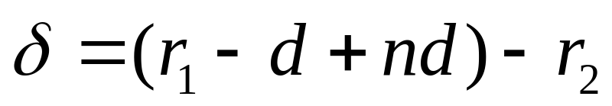
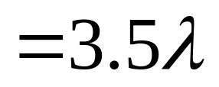
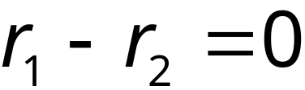
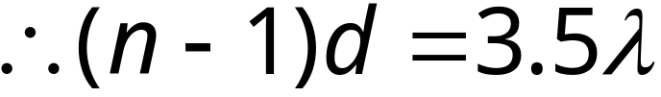



在原屏幕中央o点两光线的光程差为：
对于o点：
d
S1
r1
a
r2
o
S2
D

Slide 23
3、平行光入射经过透镜时，与光轴平行的光线汇聚于焦点。
F
F
与光轴成一定角度的平行光线汇聚于焦平面。
光线通过薄透镜时,近轴光线不产生附加的光程差。

Slide 24


二、薄膜干涉公式
单色光以入射角 i 从折射率为 n₁媒质 进入折射率为n₂ 的媒质，
在薄膜的上下两表面产生的反射光 ①光、② 光，满足相干光的条件时，就能产生干涉。称为等倾干涉条纹。
P
①
设：光从光源 P 发出，传到 AD时，两条光的光程差为 0，先不考虑半波损失时，则① 光、② 光的光程差可以算出为：
i
②
D
A

Slide 25






未考虑半波损失时
①
i
②
考虑半波损失：
光程差不附加
光程差附加

Slide 26








①
光程差
i
②
由干涉的加强减弱条件
加强
减弱

Slide 27


上面导出的公式较复杂，当光线垂直入射于薄膜的表面时，干涉的公式简化为：
k=1,2,3…… 干涉极大
k=1,2,3……干涉极小
例1、空气中的肥皂泡厚度320nm,介质的折射率n=1.33。从正上方看哪个波长的光可以呈现出极大？
解：由 2nd+λ/2=kλ
K=1 λ=1702.4nm
K=2 λ=567.5nm
K=3 λ=340.5nm
λ=567.5nm是可见光，黄绿色。其余不是可见光。

Slide 28
三 、薄膜技术应用
在薄膜干涉中，光线一部分被反射，另一部分则透射进入介质。干涉极大时，光线大部分被反射。干涉极小时，光线大部分被透射。通过控制薄膜的厚度，可以选择使透射或反射处于极大，增强表面上的反射或者透射， 以改善光学器件的性能。称为增透膜，增反膜。在生产中有广泛的应用。
例如：较高级的照相机的镜头由 6 个透镜组成，如不采取有效措施，反射造成的光能损失可达 45%~90%。为增强透光，要镀增透膜，或减反膜。复杂的光学镜头采用增透膜可使光通量增加 10 倍。
而激光器两端装有反射镜。就镀有增反(射)膜。

Slide 29





例：为增强照相机镜头的透射光，往往在镜头（n₃=1.52）上镀一层 MgF₂ 薄膜（n₂=1.38），使对人眼和感光底片最敏感的黄绿光 λ = 555 nm 反射最小，假设光垂直照射镜头，求：MgF₂ 薄膜的最小厚度。
解：
减弱
k=1,膜最薄

Slide 30




通常 k 取 2，
在该厚度下蓝紫光反射加强，所以我们看到镜头表面为蓝紫色。
2.增反膜
减少透光量，增加反射光，使膜上下两表面的反射光满足加强条件。
例如：激光器谐振腔反射镜采用优质增反膜介质薄膜层已达15 层，其反射率99.9％。
使两束反射光满足干涉加强条件
加强
注意：以下的公式级数用 k+1 应采用一致的式子。

Slide 31




等厚干涉：在同一干涉条纹下薄膜厚度相同。
一、劈尖
用单色平行光垂直照射玻璃劈尖，由于在同一条纹下的薄膜厚度相同，形成干涉条纹为平行于劈棱的一系列等厚干涉条纹。

Slide 32





由于单色光在劈尖上下两个表面反射后形成 ①、 ② 两束光。满足相干光的条件。
①
②
设光线垂直于底面射入，由薄膜干涉公式：
加强
减弱

Slide 33





1.劈棱处
d_{k}=0,光程差为
劈棱处为暗纹
2.第 k 级暗纹处劈尖厚度
由

Slide 34











3.相邻暗纹劈尖厚度差
4.相邻条纹间距
这里θ的单位用弧度。

Slide 35



干涉条纹平行等距出现。

Slide 36


二、劈尖的应用
1.测量微小物体的厚度
将微小物体夹在两薄玻璃片间，形成劈尖，用单色平行光照射。测出条纹数及可以算出待测物体的厚度。
或由
数出有有几个条纹就可以测出待测物体的厚度,条纹数不到一条的按0.5条计。

Slide 37

例：生产晶体管时要测量硅片上的二氧化硅薄膜的厚度，通常将硅片的一边磨成劈尖，（如左图）。已知sio₂的折射率为1.46，用波长为546.1nm的光垂直照射，观测到劈尖上出现7条暗纹。问sio₂厚度时多少？（si的折射率为3.42。）
sio₂
si
解：本例中无半波损失，由
2nd=(2k+1)λ/2 (k = 0,1,2,3,……)

Slide 38
2.检测待测平面的平整度
光学平板玻璃
由于同一条纹下的空气薄膜厚度相同，当待测平面上出现沟槽时条纹向左弯曲。
待测平面

Slide 39


三、牛顿环
将一块半径很大的平凸镜与一块平板玻璃叠放在一起，用单色平行光垂直照射，由平凸镜下表面和平板玻璃上表面两束反射光干涉，产生牛顿环干涉条纹。
①
②
空气薄膜厚度相同处光程差相同，干涉条纹为一系列同心圆。

Slide 40





由于
①、 ②两束反射光的光程差附加
①
②
项。
中心 d_{k}=0,
为暗环。
加强
减弱

Slide 41







1.
与
间的关系
①
②

Slide 42




加强
减弱
2.牛顿环半径
明环由

Slide 43


暗环由
由此可知：条纹不是等距分布

Slide 44



例1：以钠灯为光源，测得牛顿环的20级暗环直径d=11.75mm,求透镜的曲率半径。
解：由

Slide 45


3.牛顿环应用
测量未知单色平行光的波长
用读数显微镜测量第 k 级和第 m 级暗环半径 r_{k}、r_{m}

Slide 46






例2：用曲率半径为R=4.5m的平凸透镜做牛顿环实验，测得第k环级暗环半径r_{k}=4.95mm,第k+5级暗环半径r_{k+5}=6.065mm,问所用的单色光波长是多少，k又是多少？
解：由
波长为
K为：

